Slide 1
“Análisis, Diseño, Desarrollo e Implementación de un Sistema Financiero Gubernamental: Modulo de Contabilidad”
REALIZADO POR:
Sucuzhañay Lema Marco Vinicio
Notes:
Jjj

Slide 2
Agenda
Justificación
Software
Objetivo
Conclusiones
Alcance
Recomendaciones
Normativa

Slide 3
Justificación
Hoy en día las empresas, instituciones deben contar con Sistemas de Información que les permita obtener información confiable, oportuna que les ayude a la toma de decisiones.
En el país, las instituciones públicas no son la excepción, con el uso de la tecnología informática buscan ser mas eficientes.

Slide 4
Objetivo
Implementar una herramienta informática que permita al área financiera el registro de los hechos económicos generados a diario aplicando las normativas contables vigentes para el sector público emitido por el MEF para su aplicación.

Slide 5
Alcance
Dirección Financiera
Presupuesto
Contabilidad
Tesorería
Adquisiciones
Nómina
Bodega
Recaudación

Slide 6
Normativa Contable Pública
Ejercicio Fiscal comprende el periodo desde el 1ro de enero hasta el 31 de diciembre de cada año.
El MEF comunicará a las instituciones acerca de los principios y normas técnicas de contabilidad gubernamental aplicables.

Slide 7
Proceso Contable Público
Presupuesto
Contabilidad
Tesorería
Información Financiera

Slide 8
Principios Presupuestarios
Presupuesto Publico, es un instrumento de gestión mediante el cual se asignan recursos y se determinan gastos, para el logro de resultados a favor de la población, a través de la prestación de servicios y logro de metas.

Slide 9
Presupuesto de Ingresos
El presupuesto de ingresos son lo recursos recibidos por una institución provenientes de su autogestión, del estado o por entidades externas.

Slide 10
Presupuesto de Ingresos
Clasificación:
Provienen de la venta de bienes y servicios y de servicios sin contra prestación.
Impuestos
Tasas y Contribuciones
Transferencias
1
Corrientes
Provienen de la venta de bienes de larga duración, recuperación de inversiones, Transferencias o Donaciones
Venta de Petróleo
Tesoro Nacional
Venta de Acciones
Transf. del Gob. Central
2
De Capital
Fuentes Adicionales de fondos recibidos, para financiar proyectos de inversión.
Bonos del Estado
Cuentas por Cobrar
Ventas Anticipadas
3
De Financiamiento

Slide 11
Presupuesto de Gastos
Permite gestionar el gasto que produce una institución pública previstos para el logro de los objetivos y metas.

Slide 12
Presupuesto de Gastos
Clasificación:
5
Corrientes
Gastos destinados para adquirir bienes y servicios para el desarrollo de actividades operacionales de administración
Gastos en el Personal
Bienes de Consumo
Otros Gastos Corrientes
6
De Producción
Comercialización de Bienes y Servicios
Remuneraciones
Bienes y Servicios
Otros Gastos de Prod.
7
De Inversión
Actividades Operacionales de inversión en proyectos institucionales de ejecución de obra pública.
Remuneraciones
Bienes y Servicios
Obras Públicas
Obras Hidrocarburíferas
8
De Capital
Destinados a la adquisición de bienes de larga duración para uso operativo y productivo.
Bienes de Larga Duración

Slide 13
Cuenta Contables
Es el elemento básico y central de la contabilidad
Clasificación:
1
Activos
Están integrados por los bienes de propiedad o dominio del estado.
Recursos Operacionales
Las inversiones Financieras
Existencias
Bienes de Larga Duración
2
Pasivos
Están integrados por las deudas u obligaciones asumidas por el estado con personas naturales o sociedades.
Financiamiento de terceros provenientes de deuda flotante o deuda pública
6
Patrimonio
Están integrados por la participación y responsabilidad sobre los recursos existentes del Estado.
Patrimonio
Resultado del Ejercicios y Disminución Patrimonial.

Slide 14
Contabilidad Gubernamental
Definición:
Permite efectuar el registro sistemático, cronológico y secuencial de los hechos económicos , con la finalidad de producir información financiera, patrimonial y presupuestaria, confiable y oportuna.
Características:
Integra las operaciones patrimoniales con las presupuestarias .
Es de aplicación obligatoria en entidades que conforman el sector público.
Utiliza el catálogo de cuentas y el clasificador presupuestario, como elementos básicos , comunes y únicos.

Slide 15
Lógica de Integración Contable Presupuestaria
Evita que la información financiera producida por una entidad pública, entre la parte contable y presupuestaria, exista divergencia de criterios al momento de ejecutar el presupuesto.
Esta lógica de integración asocia una cuenta contable con el presupuesto de gastos o ingresos dependiendo de la naturaleza o grupo al que pertenece el presupuesto.

Slide 16
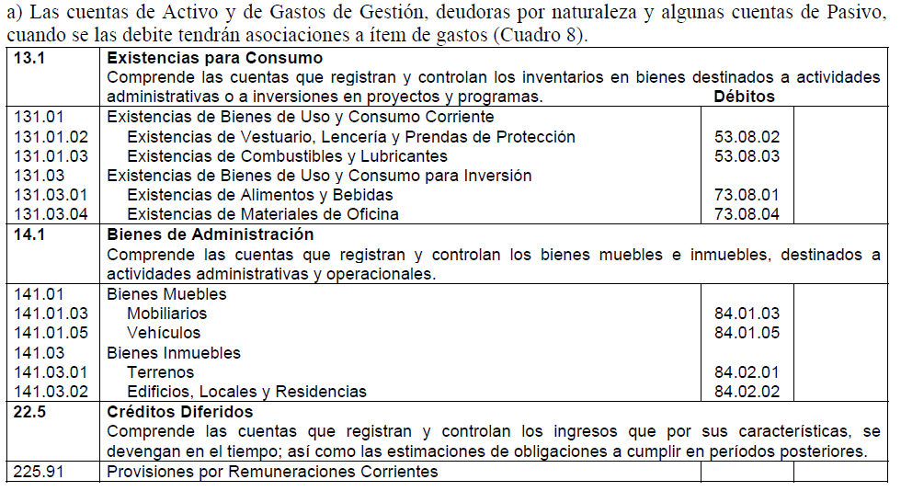
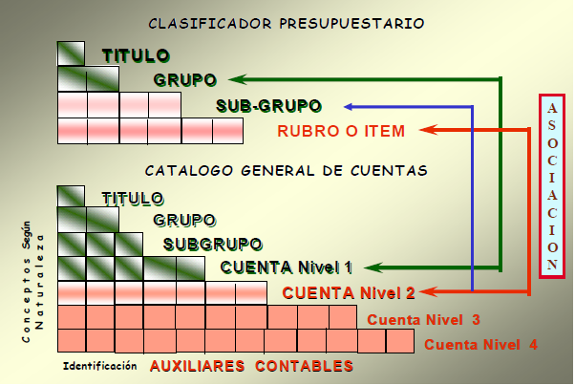
Lógica de Integración Contable Presupuestaria

Slide 17
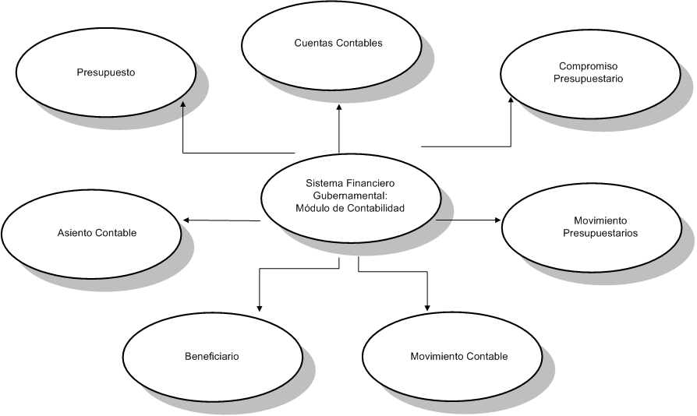
Sistema Financiero Gubernamental

Slide 18
Conclusiones
Las normas contables y presupuestarias con las cuales se registran los hechos económicos en el sector público difieren mucho con las que rigen en el sector privado.
En instituciones pequeñas del sector público, el departamento de contabilidad es el encargado de administrar también la presupuestaria y tesorería.
El uso de una correcta metodología de desarrollo permite generar herramientas informáticas que se adapten fácilmente al cambio.
La herramienta de desarrollo Power Builder tiene un buen desempeño en el manejo de información con las bases de datos.
Power Builder tiene poco mercadeo.

Slide 19
Recomendaciones
Se recomienda que las bases de datos de las aplicaciones que utilizan las instituciones no se encuentren instaladas en los pc’s de los usuarios, sino en un equipo que sea exclusivo para este fin.

Slide 20
Gracias por su atención.

